Slide 1
Sprint 1
DESIGN THINKING
Escola SENAI de Informática

Slide 2
O que é?
O Design Thinking é uma forma de resolver problemas, desenvolver produtos e projetos baseada no pensamento dos designers. Fazem parte do pacote: pesquisa, brainstorms, seleção de ideias, prototipagem.

Slide 3
Quem Inventou?
David Kelley, professsor da Universidade de Stanford e Tim Brown, ambos da consultoria de inovação da IDEO(fundada em 1991), no Vale do Silício, lançaram em 2009 o livro Design Thinking – Uma Metodologia Poderosa Para Decretar o Fim das Velhas Ideias.
A mídia na época destacou o trabalho dos professores como “um processo em que um grupo formado por profissionais de várias áreas (engenheiros, psicólogos, designers) usou para criar um carrinho de compras inovador”.

Slide 4
Origens
Especialistas dizem que, apesar deles terem lapidado a metodologia aos tempos atuais com uma abordagem voltada para a resolução de problemas, as técnicas são bem antigas, desde 1919, quando estudantes da Bauhaus, a escola considerada a “meca do Design”, já usavam muitos dos elementos do Design Thinking.

Slide 5
A Metodologia
O benefício principal da metodologia do Design Thinking é encontrar em situações do cotidiano pontos de vista que você não estava dando atenção, e a partir daí, criar soluções que atendam e resolvam os problemas dos usuários.

Slide 6
As Etapas
1° - EMPATIA E COMPREENSÃO
Significa se colocar no lugar do outro, despir-se de pressupostos e compreender o contexto e ações do outro, acolher, assimilar e acomodar perspectivas alheias.

Slide 7
As Etapas
2° - DEFINIR
A partir daquela pesquisa, delimitar qual é o problema, o que precisa ser resolvido ou criado.

Slide 8
As Etapas
3° - IDEAR
É a fase de brainstorm, em que as ideias e sugestões devem fluir sem censura, sem medo de errar.

Slide 9
As Etapas
4° - PROTOTIPAR
Escolher uma ou algumas ideias (aqui é que costumam entrar os post-its, que ajudam o grupo a organizar e selecionar as ideias mais recorrentes ou mais interessantes) e criar protótipos. Pode ser um desenho, uma maquete feita com caixas velhas e fita crepe, algo que simule o produto final.

Slide 10
As Etapas
5° - TESTAR
Agora é hora de experimentar os protótipos e escolher o que faça mais sentido.

Slide 11
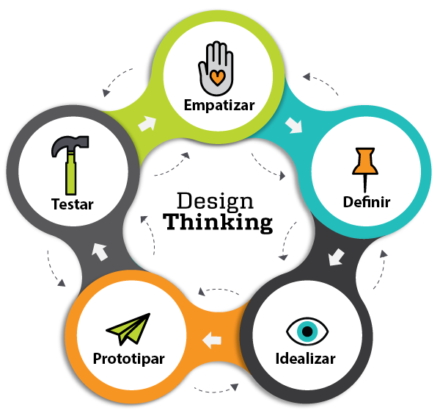
O CICLO

